Slide 1
Тема урока:
Шипящие согласные звуки.
Буквосочетания чк, чн, чт, нч.

Slide 2
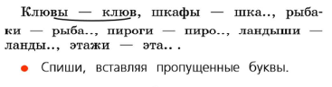
Повторим материал прошлого урока.
Упр.1. Прочитай проверочные слова и слова, в которых пропущена буква.

Slide 3
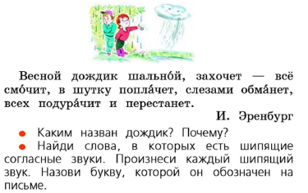
Прочитай.

Slide 4
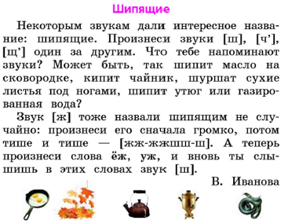

Slide 5
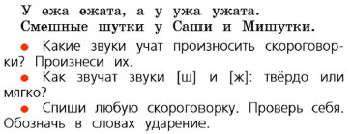
Упр.2. Прочитай.

Slide 6
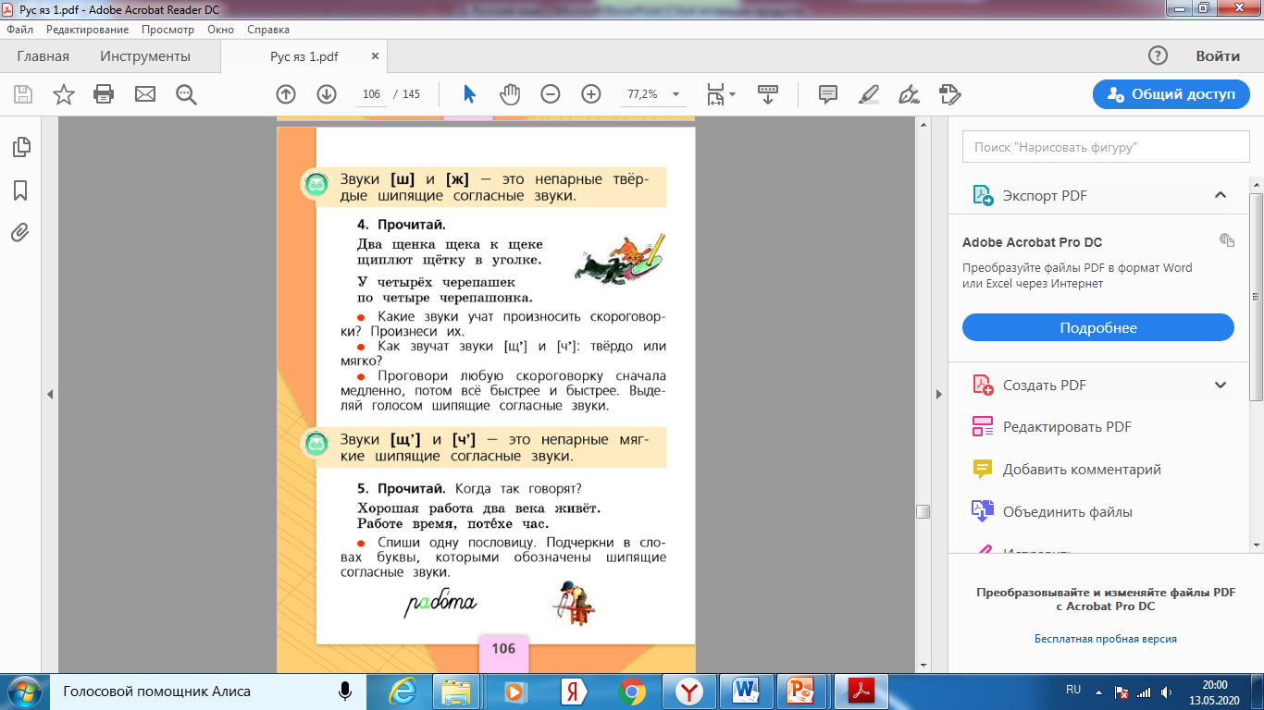


Slide 7
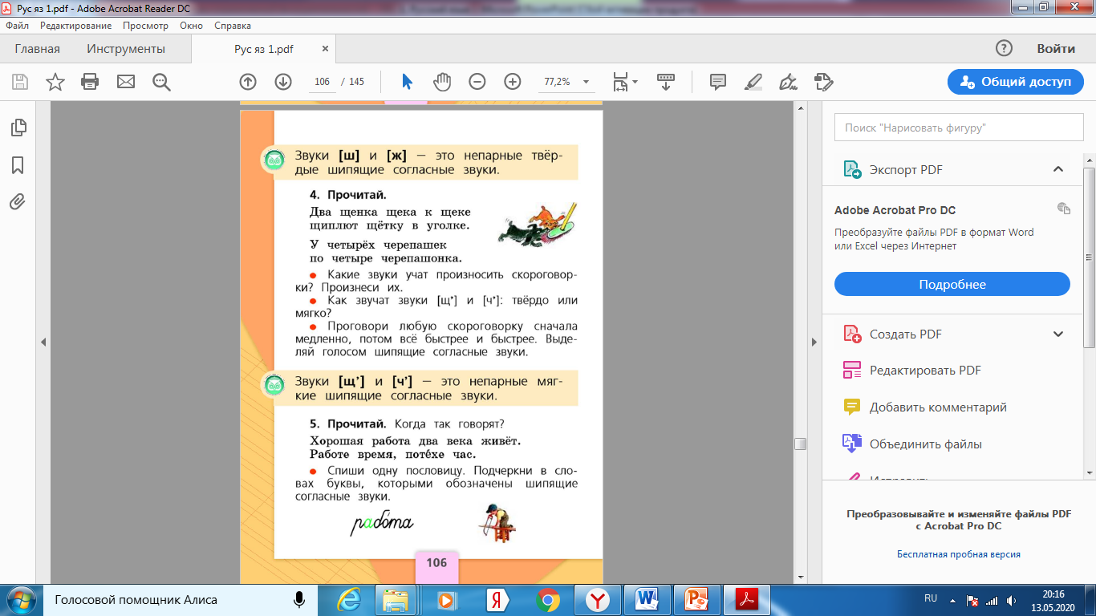
Упр.3. Прочитай. Когда так говорят?

Slide 8
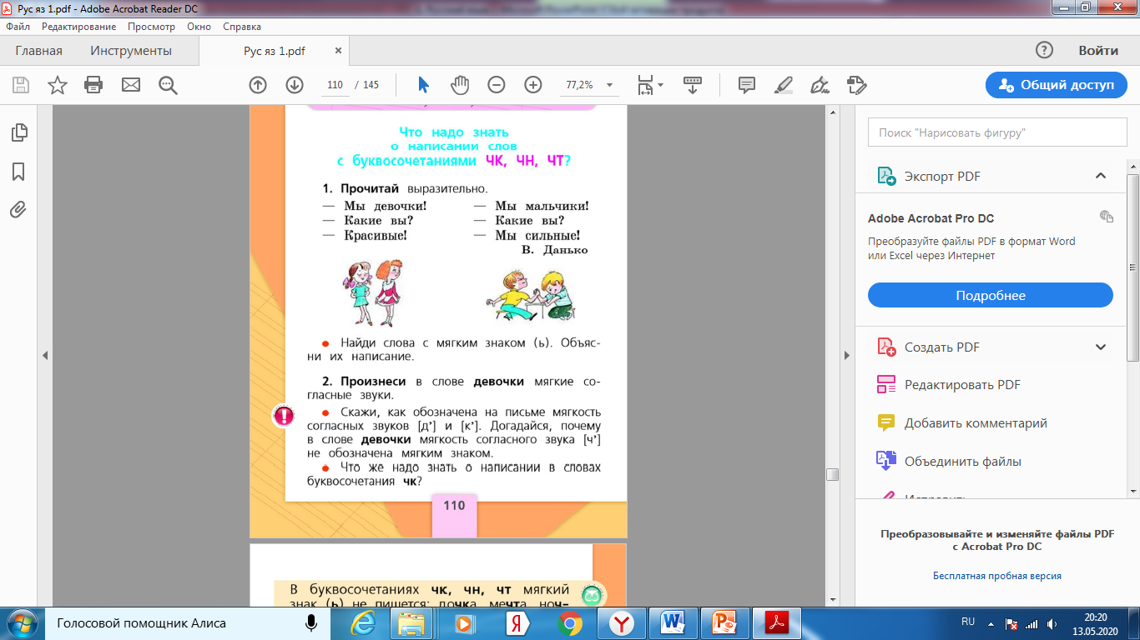
Прочитай выразительно.

Slide 9
Произнеси в слове девочки мягкие согласные.

Slide 10
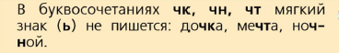
Правило:

Slide 11
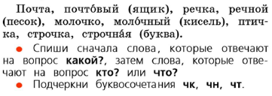
Упр.4. Прочитай.

Slide 12
Проверь себя:
  Почтовый, речной, молочный, строчная.
  Почта, речка, молочко, птичка, строчка.

